Slide 1
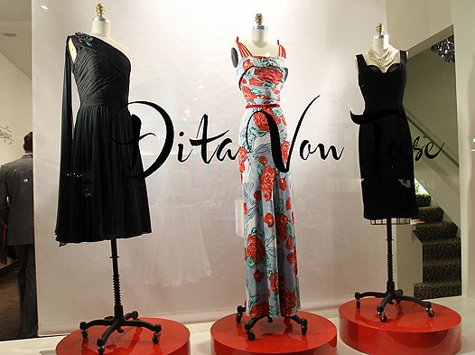
Моделирование
Автор: Калинкина Н.М. учитель технологии высшей квалификационной категории.
МАОУ «Давыдовская гимназия», Орехово-Зуевский муниципальный район,
Московская область.

Slide 2
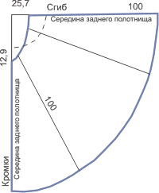
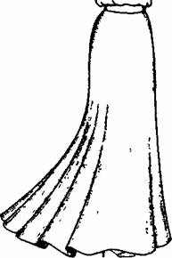
- это процесс изменения чертежа выкройки в соответствии с выбранной моделью. Это творческий процесс создания одежды, новой по фасону и отделке.
Моделирование
Юбка-клеш "полусолнце",
длинная, со шлейфом

Slide 3
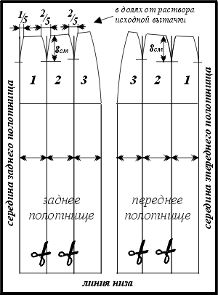
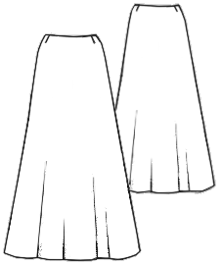
Моделирование
длинной, расклешенной книзу юбки.

Slide 4
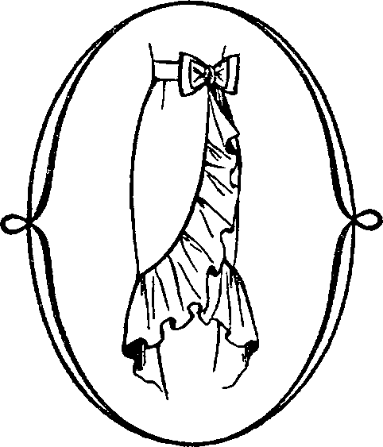
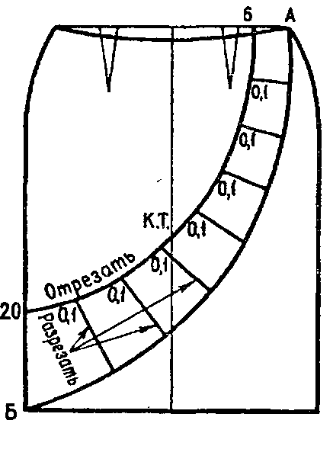
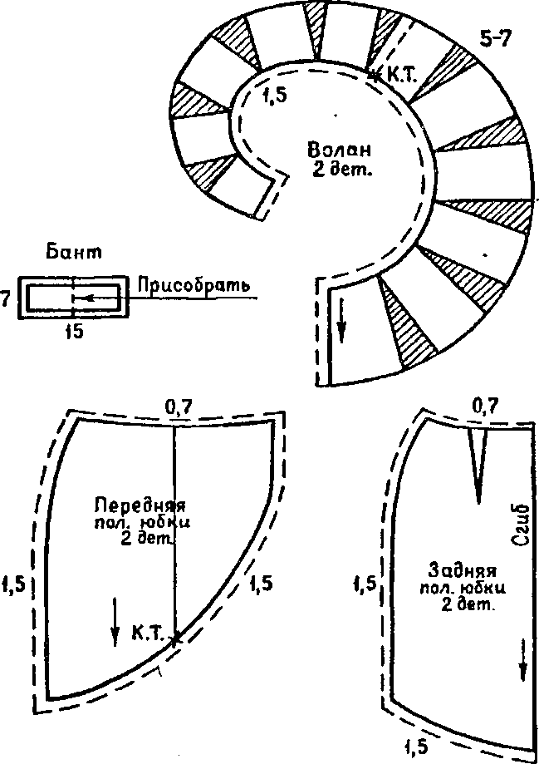
Процесс моделирования состоит из 2-х частей
1. Изучение и анализ
эскиза модели.
2. Изменение форм деталей изделия.
Нарядная юбка с запахом и воланом.

Slide 5
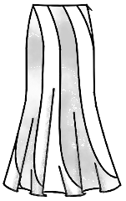
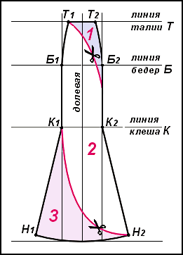
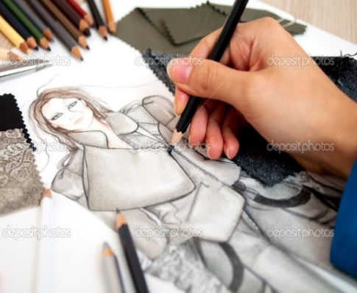
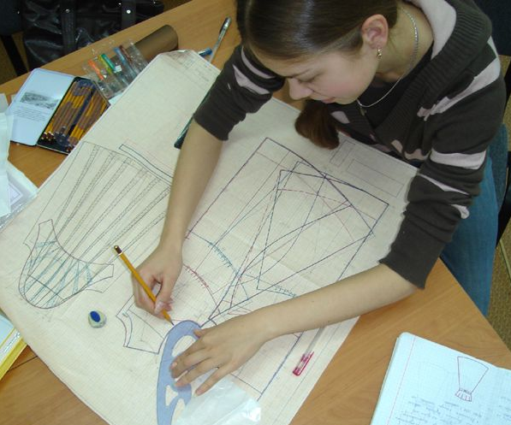
Моделирование
Художественное Техническое
Эскиз модели Чертёж модели изделия по эскизу
Художники-модельеры Художники-конструкторы

Slide 6
Способы моделирования
Изменение геометрических размеров и форм
отдельных деталей юбки.
2.Деление юбки на части, как в лоскутном шитье.
3. Применение художественной отделки,
моделирование цветом.
При разработке новой модели
можно применять сразу несколько способов моделирования

Slide 7
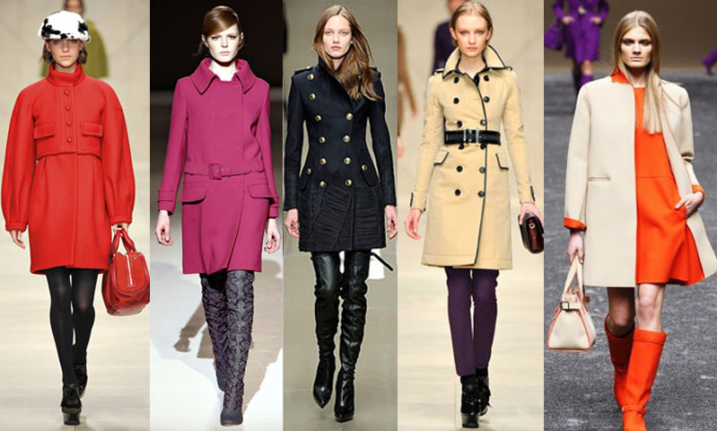
1. Изменение геометрических размеров и форм отдельных деталей изделия

Slide 8
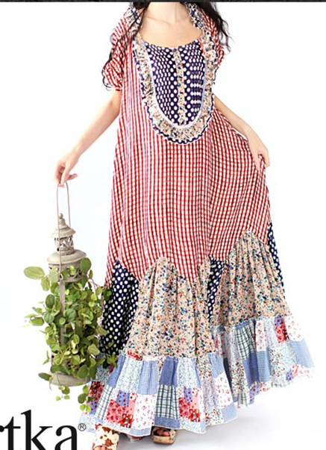
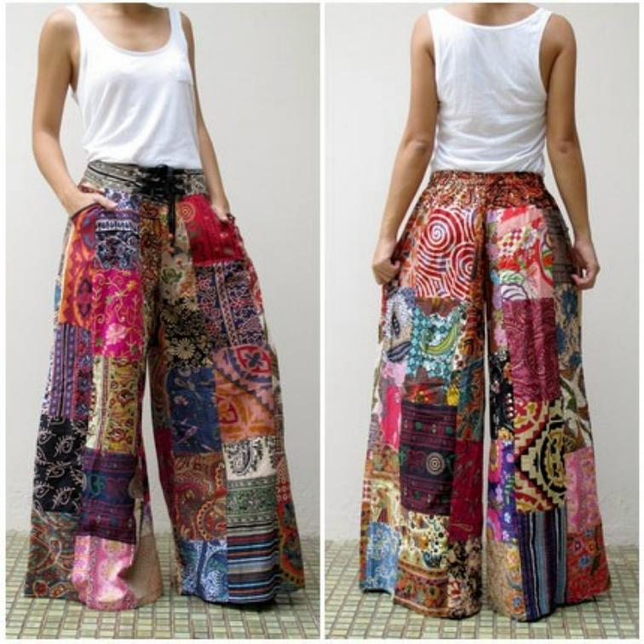
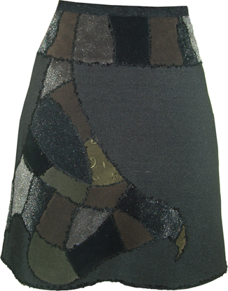
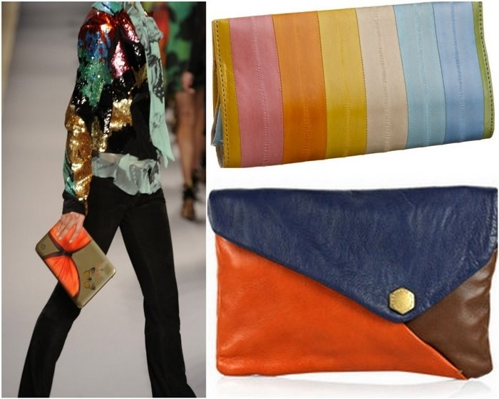
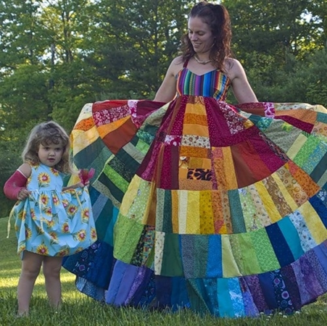
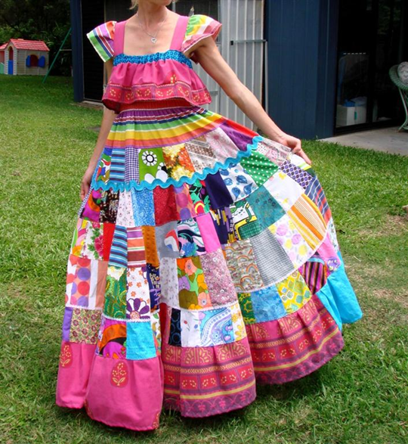
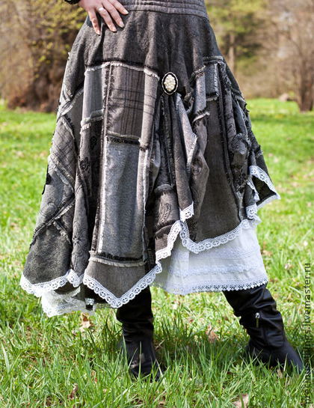
2. Моделирование изделия делением на части как в лоскутном шитье

Slide 9
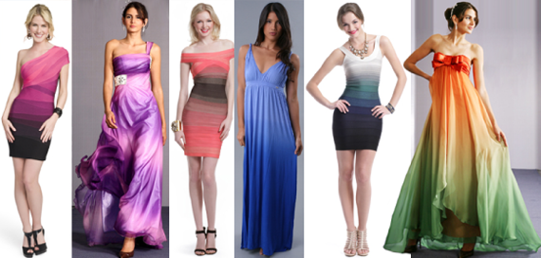
3. Моделирование цветом

Slide 10
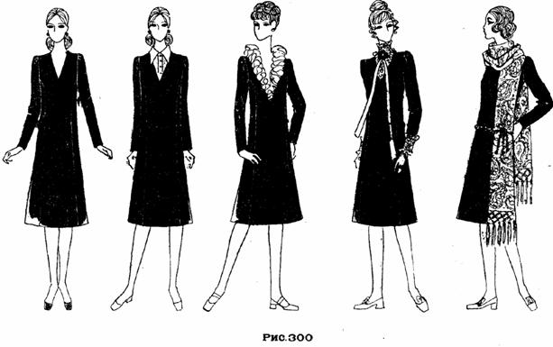
3.Моделирование изделия художественной отделкой

Slide 11
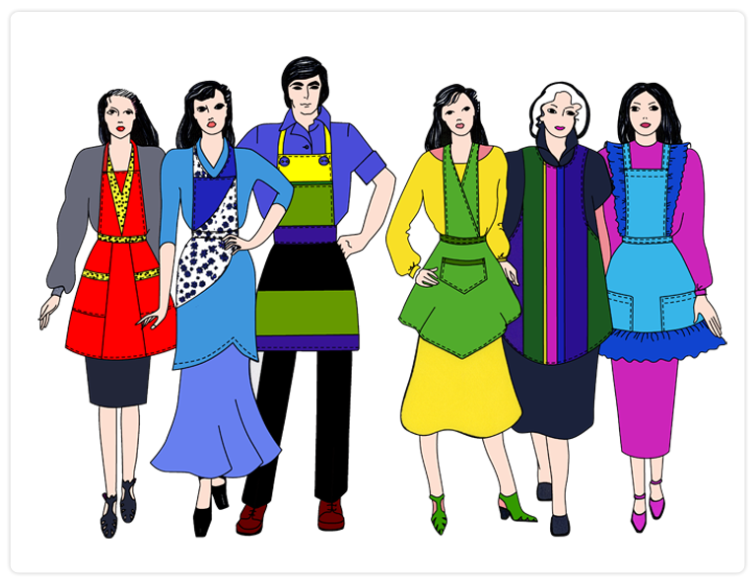
Определите способы моделирования
1.Изменение геометрических
размеров и форм отдельных деталей изделия.
2.Деление изделия на части как в лоскутном шитье.
3. Применение художественной отделки, моделирование цветом.
4. Применение сразу нескольких способов моделирования.

Slide 12
Определите способы моделирования
1.Изменение геометрических
размеров и форм отдельных деталей изделия.
2.Деление изделия на части, как в лоскутном шитье.
3. Применение художественной отделки, моделирование цветом.
4. Применение сразу нескольких способов моделирования.

Slide 13
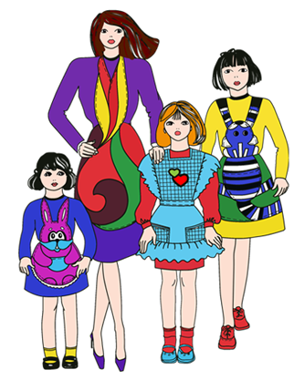
Определите способы моделирования
1.Изменение геометрических
размеров и форм отдельных деталей изделия.
2.Деление изделия на части как в лоскутном шитье.
3. Применение художественной отделки, моделирование цветом.
4. Применение сразу нескольких способов моделирования.

Slide 14
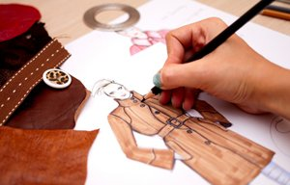
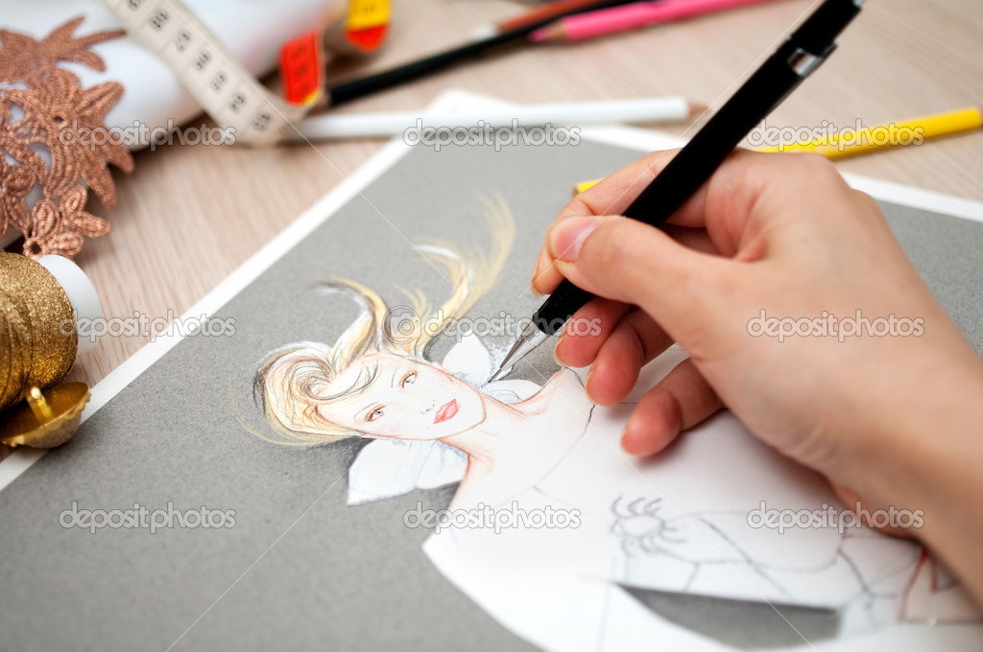
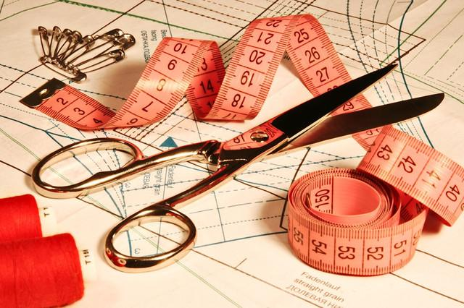
Профессии, связанные с моделированием.
Художник-модельер разрабатывает модели одежды.
Модельер-конструктор воплощает идеи художника в чертежах и выкройках.

Slide 15
http://images.yandex.ru/yandsearch?source=wiz&fp=0&text=
www.fcior.edu.ru

